Slide 1

Экологическое воспитание в детском саду
МАДОУ ЦРР- детский сад №36
г. Курганинск
Автор: старший воспитатель Г.А. Тимошенко
2013

Slide 2
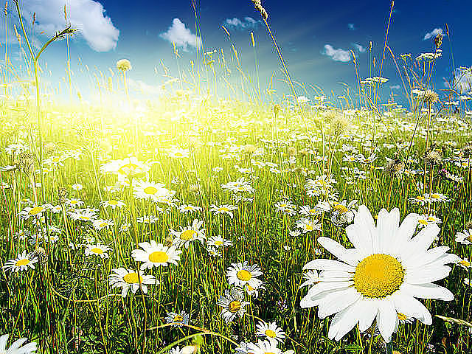
Потребность красоты и творчества, воплощающего его, неразлучна с человеком, и без нее человек, может быть, не захотел бы жить на свете.
Ф. М. Достоевский
Человек стал человеком только тогда, когда увидел красоту вечерней зари и облачков . . .
В. А. Сухомлинский

Slide 3

• Цель экологического образования - формирование человека нового типа с новым экологическим мышлением, способного осознавать последствия своих действий по отношению к окружающей среде и умеющего жить в относительной гармонии с природой;

Slide 4
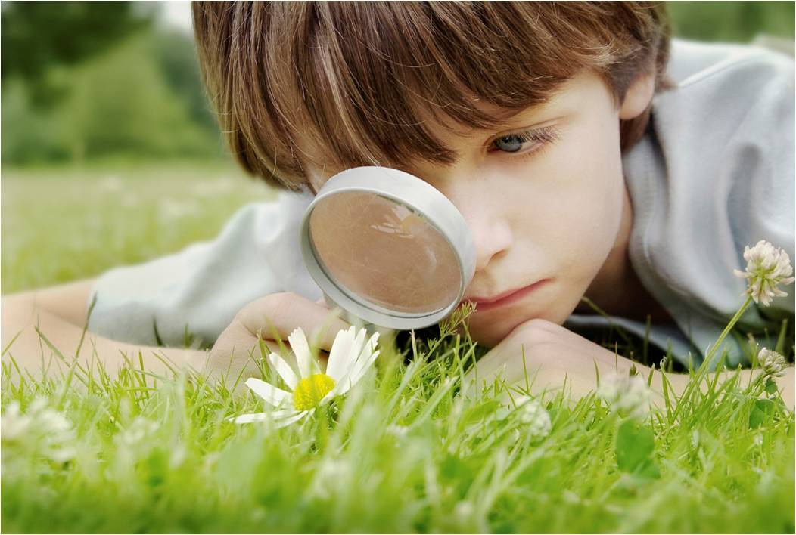
• Дошкольники - начальное звено системы непрерывного образования, в котором закладываются основы отношения к окружающему миру природы. Начало экологической культуры – осознанно – правильное отношение к явлениям живой и неживой природы, которые составляют их непосредственное окружение в этот период жизни. С. Николаева «Юный эколог»

Slide 5

• Ребенок должен осознать себя как часть природы, экологическое воспитание способствует формированию у детей не только определенного отношения к природе (в частности, отказ от чисто потребительского подхода), но и навыков рационального природоиспользования.

Slide 6
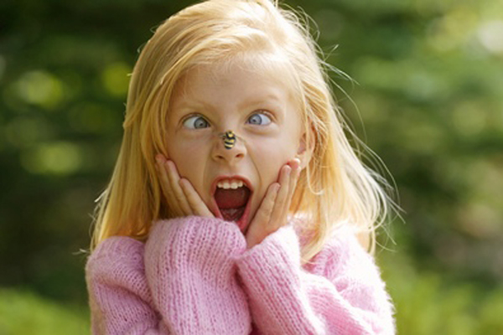
• Содержание должно отличаться научностью. Несмотря на возраст, дети должны получать в доступной форме научные представления об окружающем мире, в частности, о природе. Формирование научного мировоззрения особенно важно в наше время, когда в обществе широко распространено мифологизированное сознание, не научный подход к объяснению природных явлений;
• Содержание должно способствовать формированию у детей целостного восприятия окружающего мира, с одной стороны, и взаимосвязей частей этого целого - с другой;

Slide 7

Экологическое образование подразумевает бережное отношение и любовь к природе. Но любить можно только то, что знаешь и понимаешь.
Т. С. Комарова «Умение жить в согласии с природой, следует начинать как можно раньше. Так как истинная красота заложена в природе и задача состоит в том, чтобы помочь ребенку увидеть ее».

Slide 8
Модель «Экологическое воспитание дошкольников»
Ознакомление детей
с природой
Организация и проведение выставок, смотров, конкурсов
Трудовая деятельность
в природе
Создание условий для работы по экологическому воспитанию, оборудование уголков природы в группах, оснащение предметами для ухода за растениями
Наблюдение за живыми объектами и сезонными явлениями природы
-целевые прогулки
-экскурсии
-работа с календарями природы, зарисовки
Экологическое
воспитание
дошкольников
Создание фонда методического и наглядно – иллюстративного материала, выставка книг природоведческого содержания, оформление материала по экологическому воспитанию для родителей
Связь с воспитательно – образовательным процессом, экологические досуги, КВН, музыкальные праздники, викторины на экологическую тематику, конструирование из природного материала

Slide 9
Макет «Совместная деятельность воспитателя и детей»
Диагностика экологической воспитанности детей
Сюжетно-ролевые и д/игры
Целевые прогулки в природу
Наблюдение в уголке природы
Работа с моделями
Просмотр фильмов
о природе
Опытная, экспериментальная, поисковая деятельность
Совместная деятельность воспитателя и детей
Создание книг-самоделок
Чтение детской художественной литературы
Экологические досуги
и праздники
Изобразительная деятельность
по экологической тематике
Труд в мини-центре природы
и на участке
Беседы с детьми
на экологические темы
Рассматривание иллюстраций о природе
Сбор коллекций семян, камней, оформление гербария
Работа с календарями природы, дневниками наблюдений

Slide 10

Произведения искусства, также как и реальная природа в ее многообразных проявлениях красок, форм, звуков, ароматов, служат важным средством познания окружающего мира, источником знаний о природном окружении и нравственно-эстетических чувств.
• Поэтому непосредственно организованная изобразительная деятельностью являются важной составляющей экологического воспитания дошкольников.
Изобразительное искусство способствует решению важной задачи – формирования целостного восприятия ребенком окружающей действительности.

Slide 11
закрепление материалов экологических знаний в процессе рисования, аппликации, лепки;
иллюстрирование детьми книг (сказок, рассказов) — как изданных, так и собственных;
участие в создании картинной галереи, выставочных уголков в группах;
подбор художественных произведений по экологическому воспитанию;
Направления работы по экологическому воспитанию посредством изобразительной деятельности:
изготовлении наглядных пособий, оборудования, декораций, костюмов к экологическим праздникам, постановкам;
использование элементов фольклора в целях экологического образования (народная живопись, глиняные игрушки и т.п.).

Slide 12
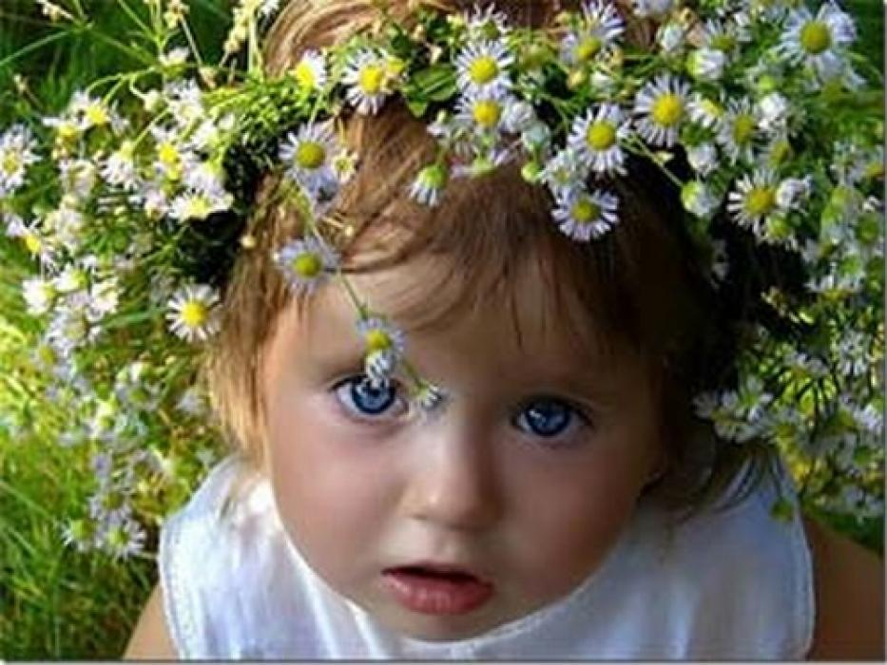
Тот, кто часто общается с природой и сам немного становится волшебником. Человек превращает обычную корягу или шишку в сказочного человека. Очень важно, чтобы ребенок оставался еще ребенком – художником, ребенком – фантазером. Именно поэтому большое внимание уделяется рисованию, аппликации и конструированию.

Slide 13

Результатом экологического воспитания дошкольников является экологическая культура личности.
Замечательный педагог В. А. Сухомлинский писал: «Человек был и всегда остается сыном природы, и то, что роднит его с природой, должно использоваться для его приобщения к природе, к богатствам духовной культуры. Мир, окружающий ребенка, это, прежде всего, мир природы с безграничным богатством явлений, с неисчерпаемой красотой.
Здесь, в природе, вечный источник детского разума».
Спасибо за внимание!

